Slide 1
Corrections des dictées

Slide 2
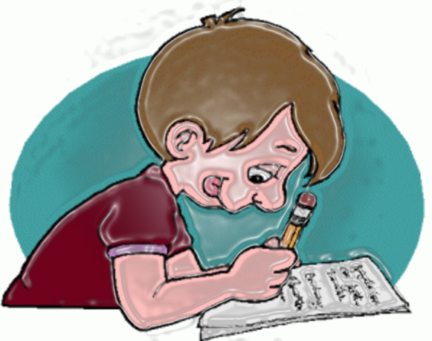
Homophones : son et sont
Homophones : ont et on
Pour ne plus se tromper avec les homophones il faudrait connaitre les règles des homophones.

Slide 3
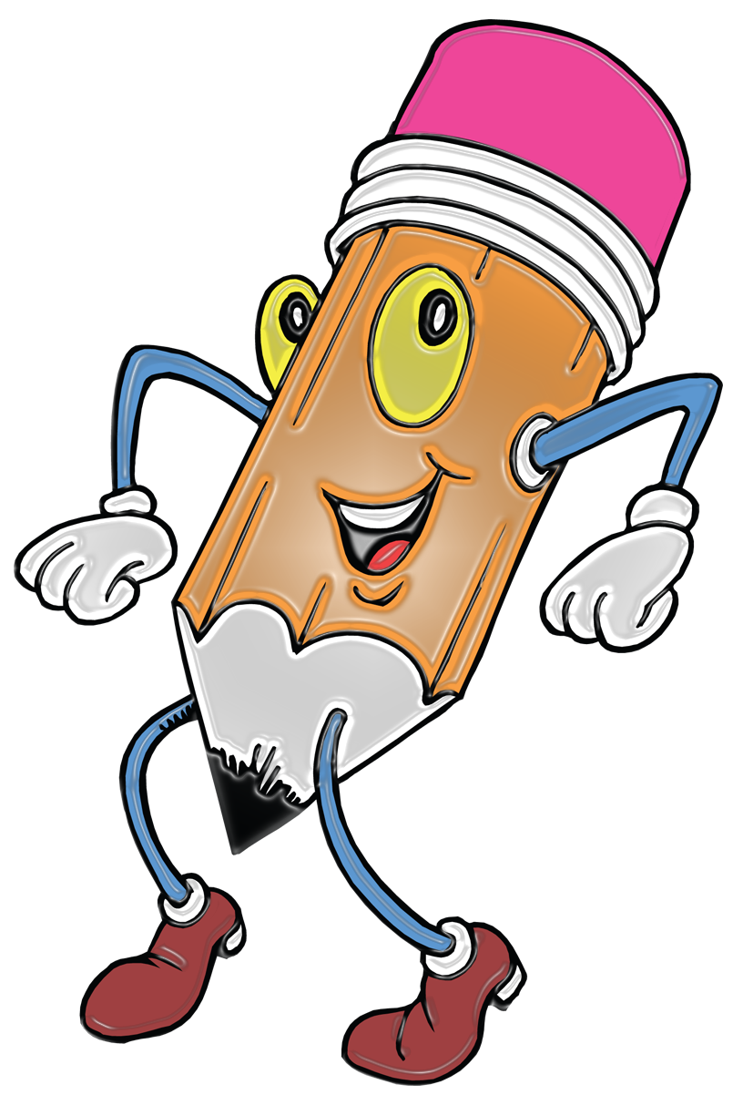
Mot invariable
Il faut les écrire au moins 10 fois pour les autodictées et 20 pour les mots de la semaine pour bien apprendre les mots invariable.

Slide 4
PONCTUATION
Pour ne plus se tromper avec la ponctuation il faut bien articuler et bien écouter la ponctuation de la personne qui dicte.

Slide 5
LE PLURIEL ET LE SINGULIER
Pour ne plus se tromper avec le singulier et le pluriel il faut écouter si c’est (des) ou (les) et dans ce cas il faut mettre des S au mot qui vient après.

Slide 6
Manque d’attention
Il ne faut pas se laisser distraire.

Slide 7
Verbe
Pour ne plus se tromper sur les verbes il faudrait commencer par apprendre ses conjugaisons.

Slide 8
Auteurs :
Swanne Maurice
Et
Samuel Bermudez

